Slide 1


国研网AI研学助手
赋能教研智能化升级
——智慧学习新范式

Slide 2


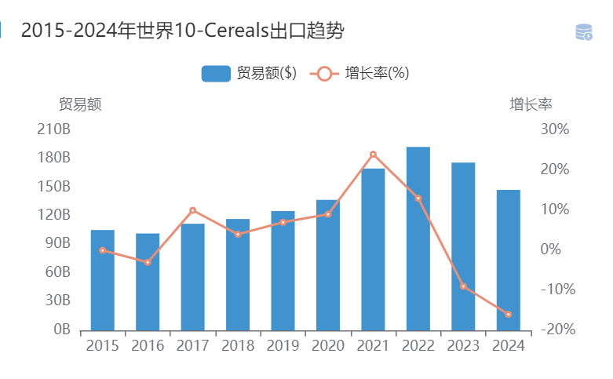

Slide 3

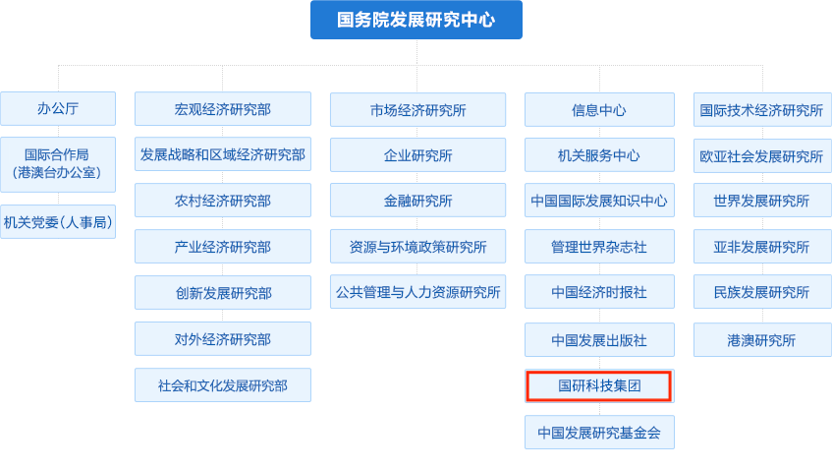
国研网创立背景与发展历程
创立背景
国务院发展研究中心信息网（简称“国研网”）创立于1998年，是国务院发展研究中心利用互联网信息化手段建立的经济社会大数据及新型智库服务平台。
发展历程
经20余年持续建设,国研网已建有内容丰富、架构科学、功能先进的经济类大型数据库集群,包含了40多个领域的专题文献库、70多个领域的统计数据库、10多个领域的特色数据库、50多个领域的研究报告库，产品体系覆盖宏观、区域、产业等多层面,能够为新时代行业学术研究和经济分析决策工作提供有力支撑。
Notes:
政经社科类信息服务平台

Slide 4
目 录
1、国研网AI研学助手介绍
2、国研网专题文献简介
3、国研网新版统计数据库介绍
4、如何利用国研网AI研学助手应用于学术研究

Slide 5

1、国研网 AI 研学助手介绍

Slide 6

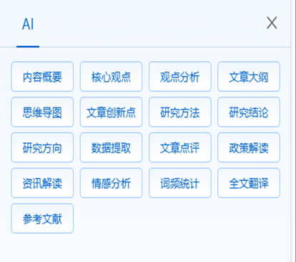
概括性功能
•内容概要：
300字精炼总结，快速把握文章精髓。
•核心观点：
分点梳理论述，清晰呈现作者主旨。
•文章大纲：
三级标题结构，直观展示研究脉络。
•研究结论：
精准有效概括，研究结论一目了然。
解析性功能
•概念解析：即查专业术语，消除知识盲点。
•文章创新点：提炼五大亮点，激发创新灵感。
•研究方法：解析学术路径，揭示论证策略。
•观点分析：剖析论点论据，明晰立场争议。
•情感分析：洞察作者情绪，理解文章倾向。

Slide 7
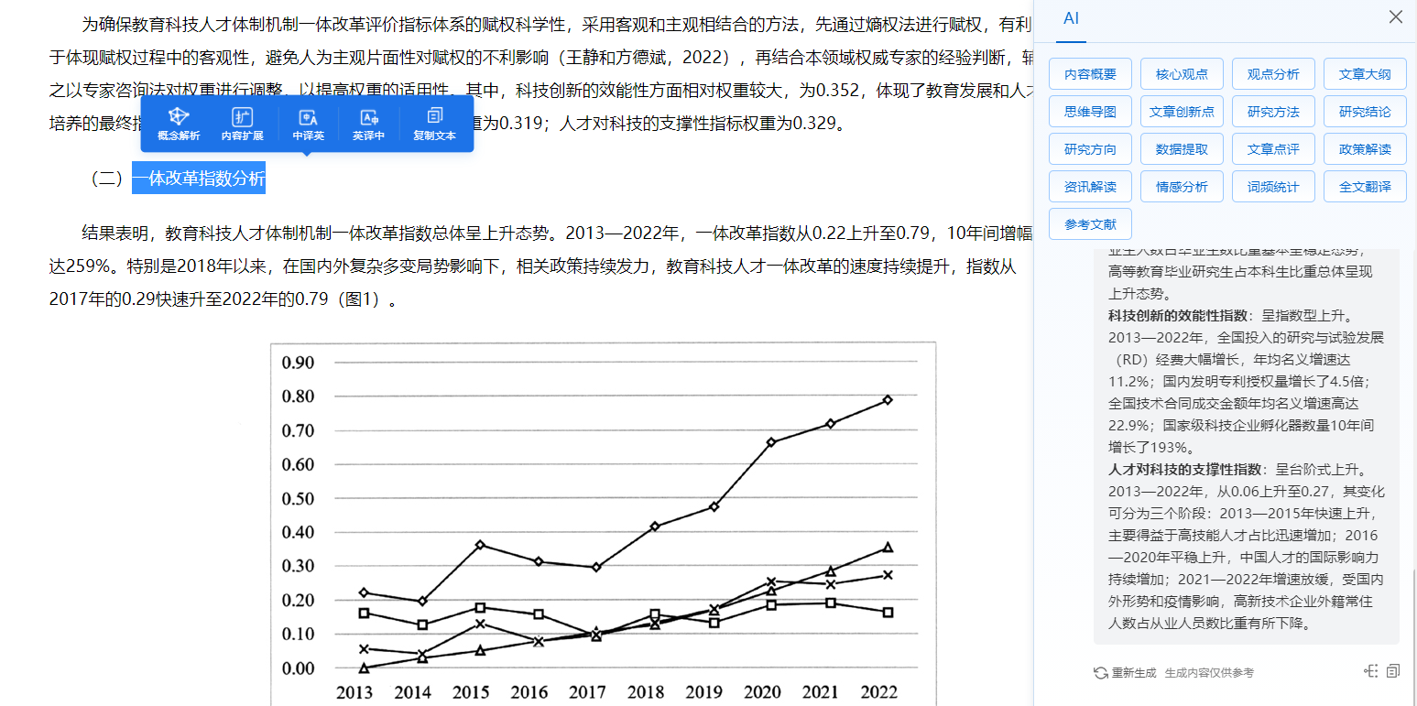
•研究方向：
拓展研究主题，助力未来探索。
•文章点评：
300字精炼评价，洞见文章价值。
•资讯解读：
全面剖析解读，拓展认知边界
•政策解读：
深度分析研判，前瞻政策走向。
•内容扩写：
智能延伸创作，开阔研究视野。
扩展性功能

Slide 8
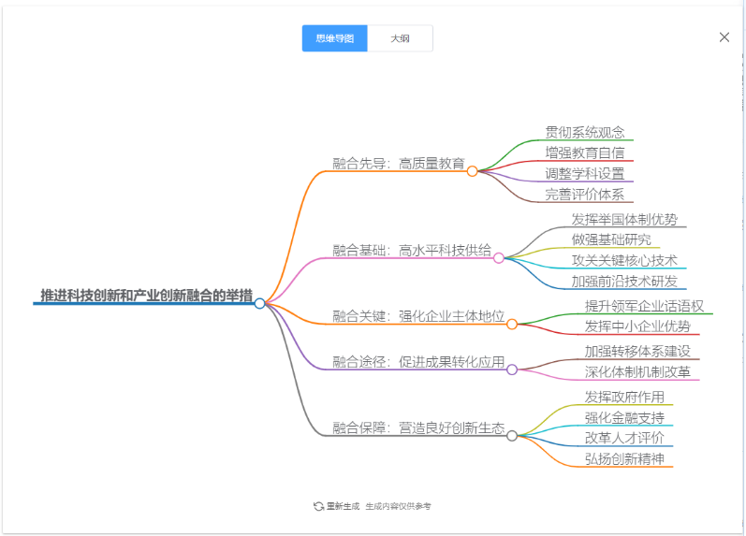
提取性功能
•思维导图：
可视化呈现，知识架构一目了然。
•数据提取：
表格化指标，便捷支持后续分析。
•词频统计：
量化高频词汇，洞察文章关注焦点。
•参考文献：
APA格式整理，学术引用规范无忧。

Slide 9



统计数据AI分析
数据概览：为用户提供目标数据的基本统计信息和整体特征。通过描述性统计指标，如均值、中位数、标准差等，快速呈现数据的集中趋势、离散程度和波动范围，帮助用户初步了解数据的全貌，为后续深入分析奠定基础。
AI分析
功能
趋势分析：通过科学的统计模型和算法，对序列数据的趋势进行预测和分析。能够识别数据中的短期波动和长期趋势，并通过平滑处理和模型拟合，预测未来数据的变化方向。这一功能帮助用户把握数据的动态变化，提前做好决策准备。
数据解读：从多角度对数据背后的成因和影响因素进行剖析。结合宏观经济、政策环境、市场动态、行业特征等因素，深入分析数据变化的原因和意义，帮助用户理解数据背后的经济逻辑，从而更好地把握数据的价值和应用方向。

Slide 10
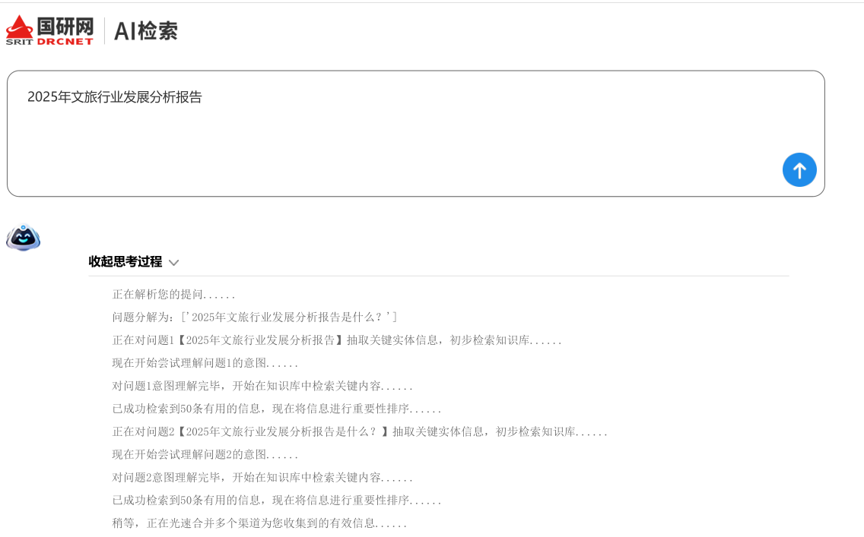
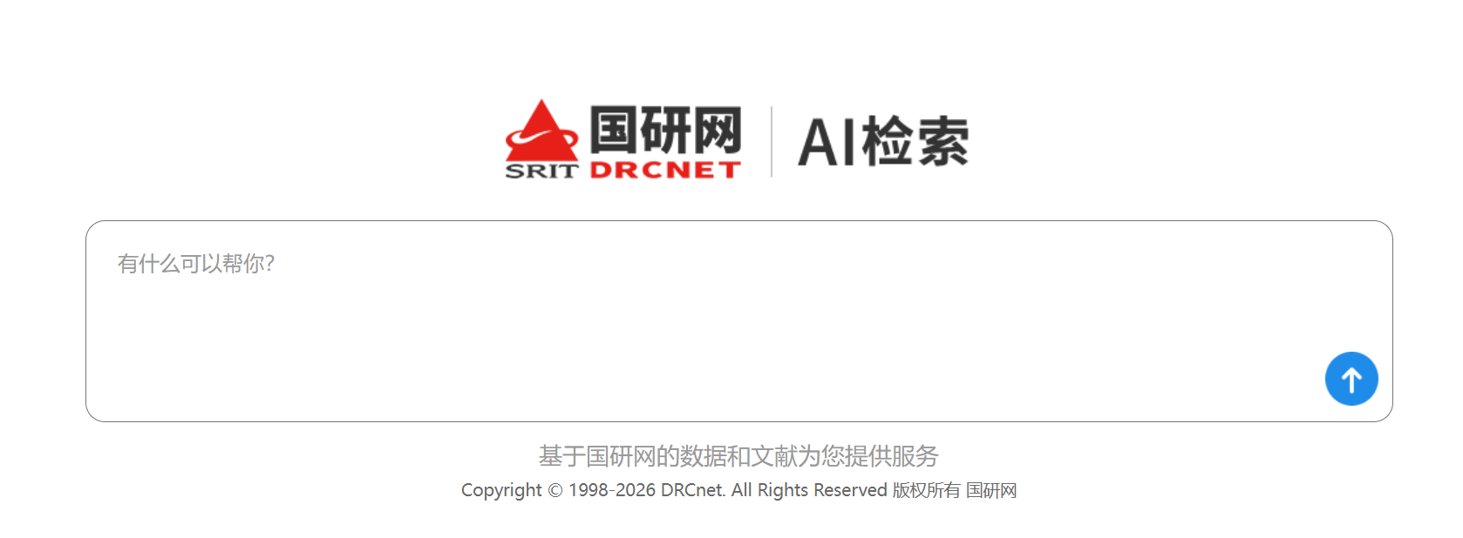
AI检索

Slide 11
2、国研网专题文献简介

Slide 12
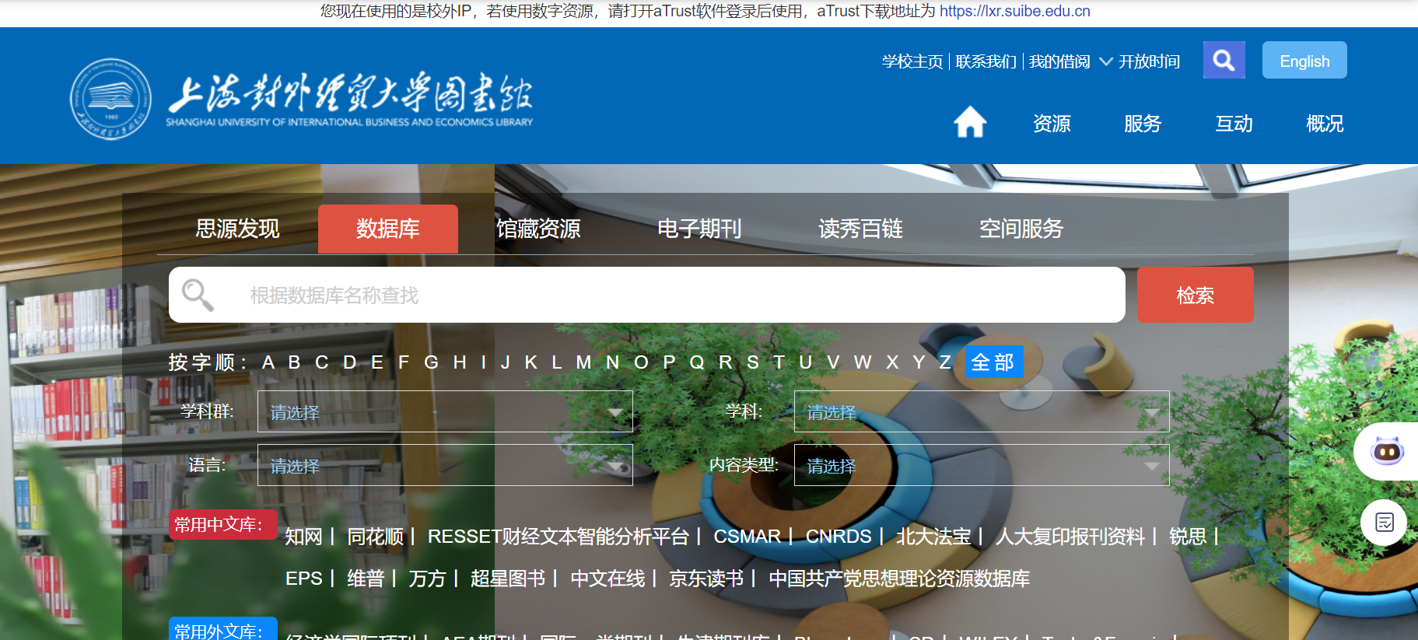

Slide 13
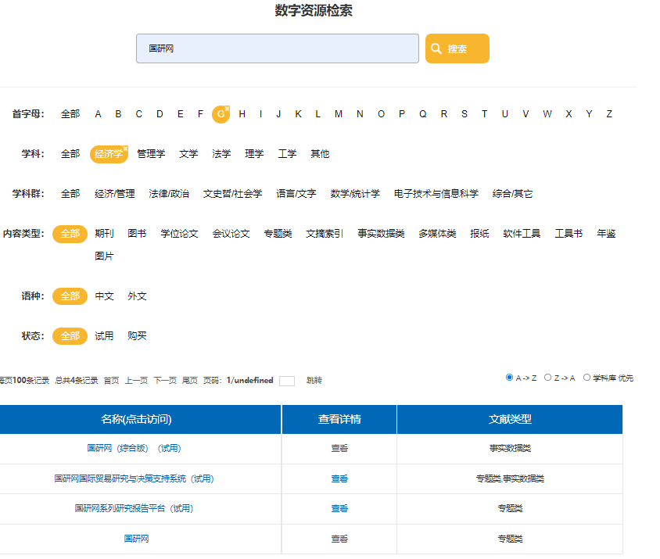
图书馆
首页
国研网
资 源

Slide 14



Slide 15
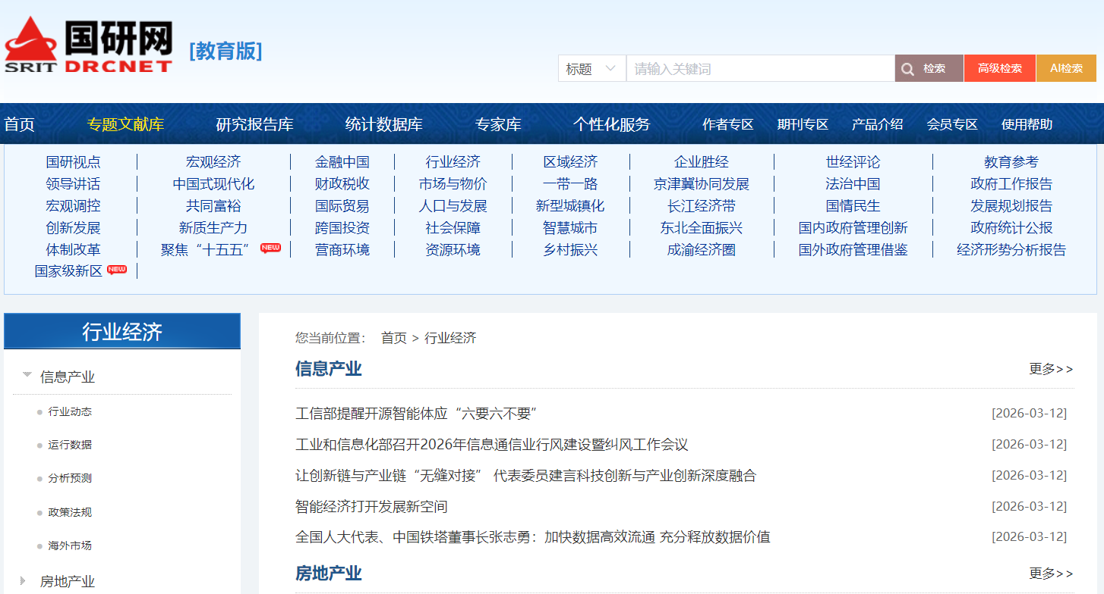
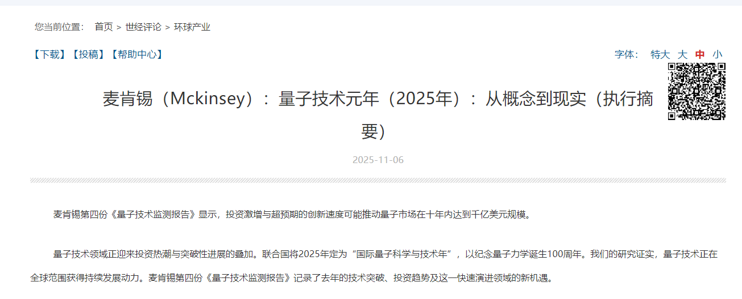


Slide 16
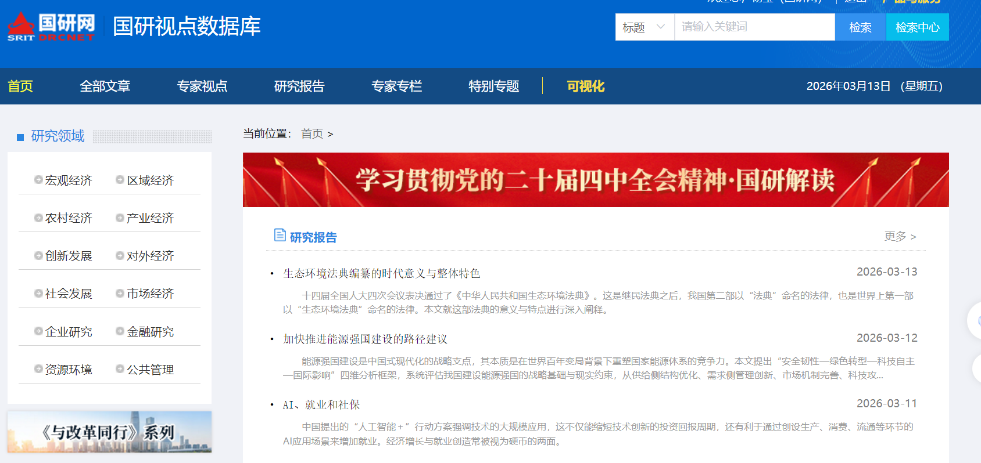

Slide 17
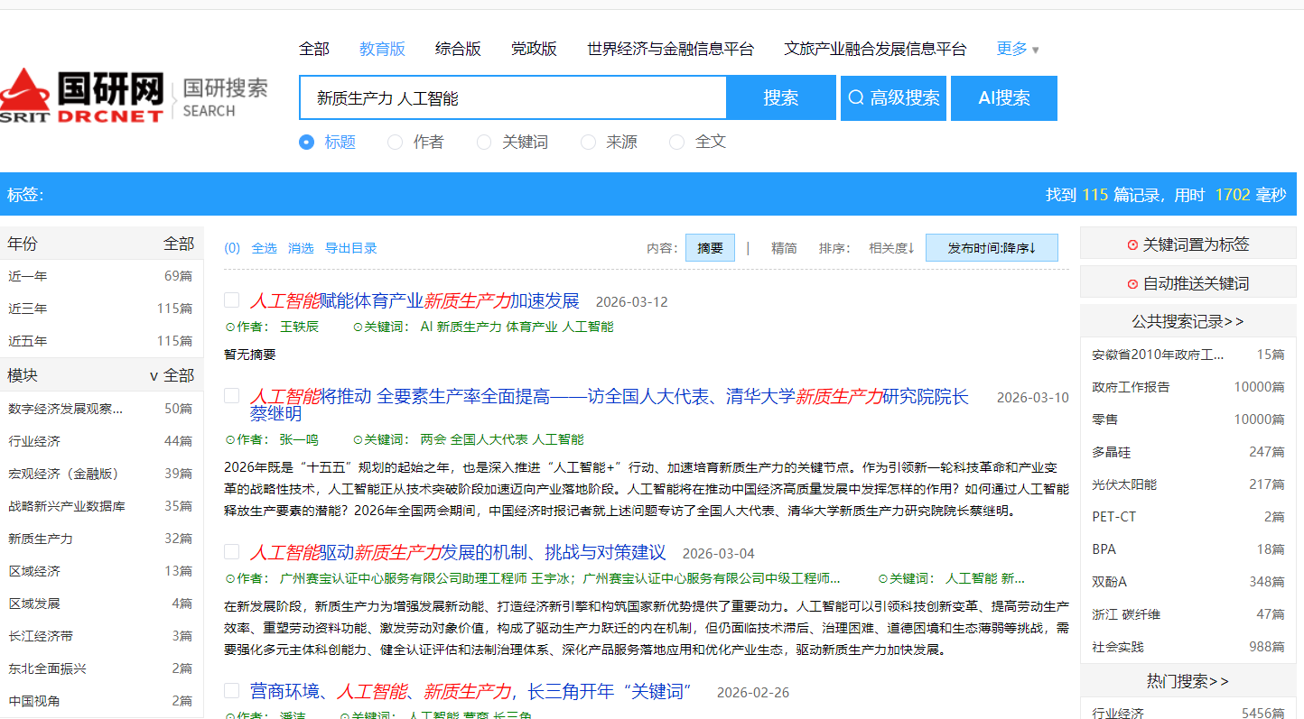
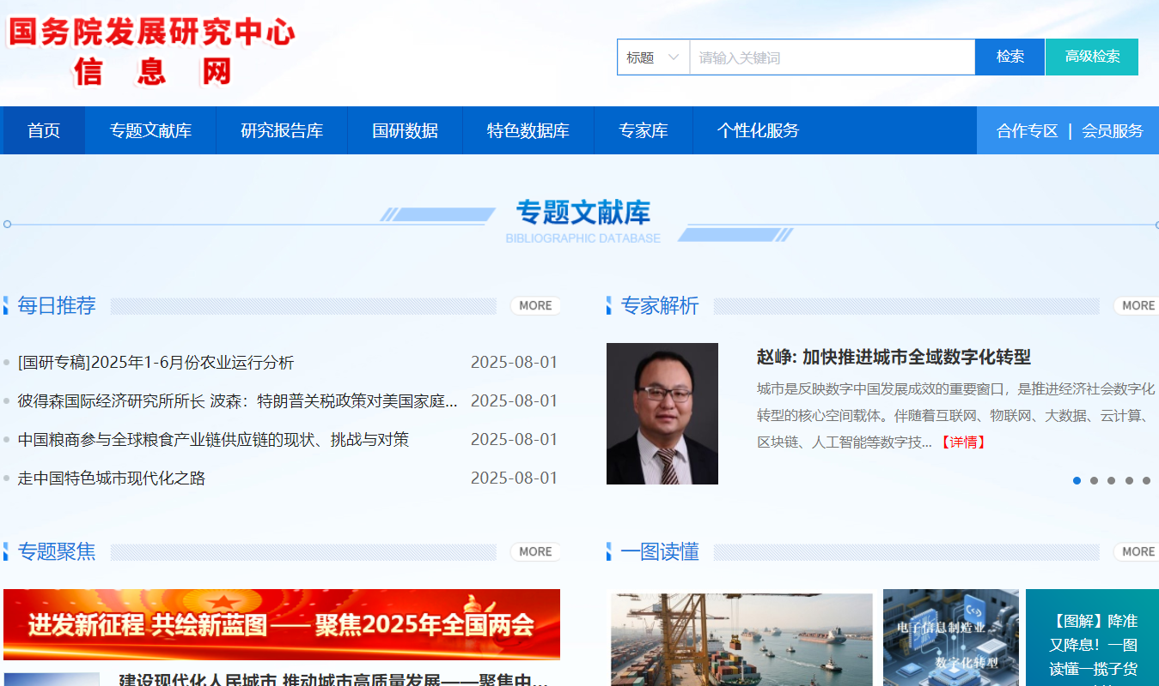
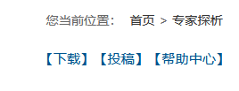
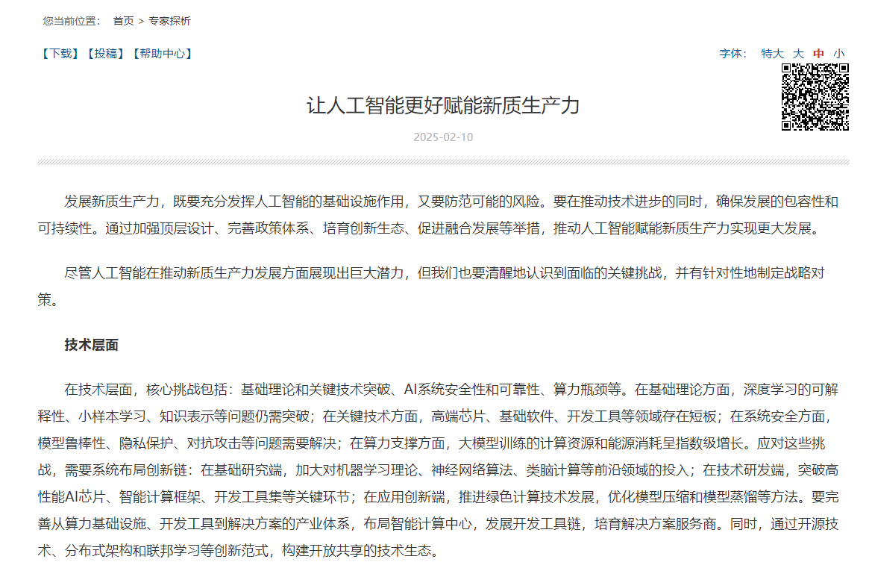
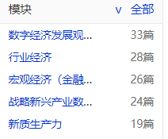

文献检索

Slide 18
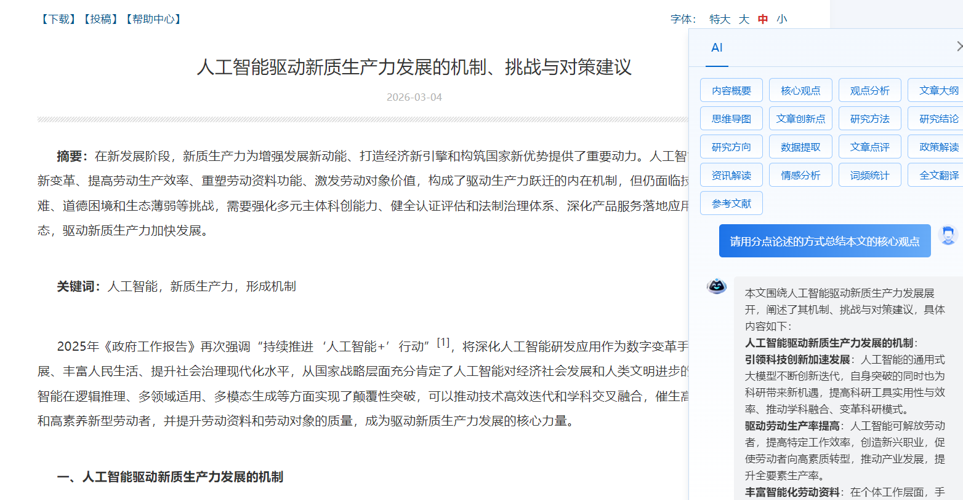

Slide 19
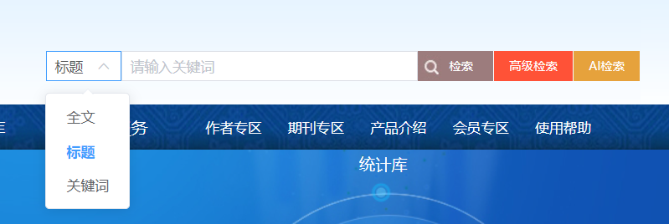
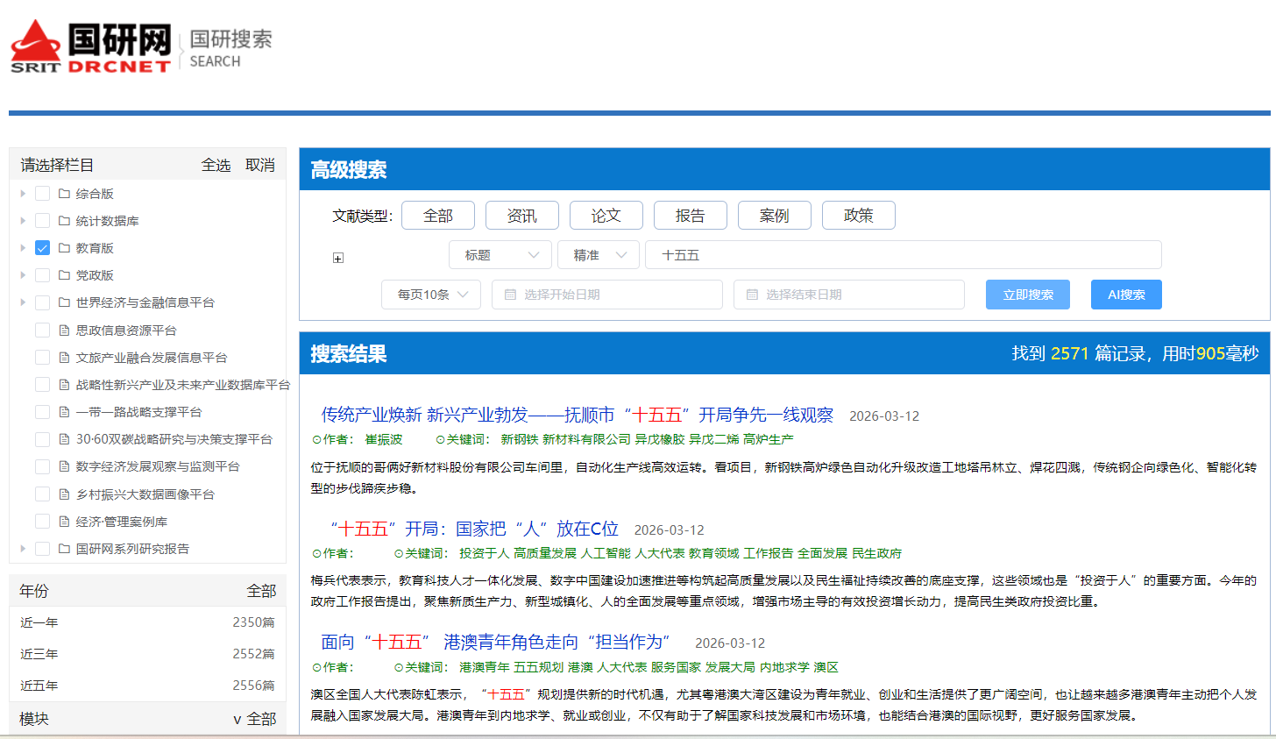
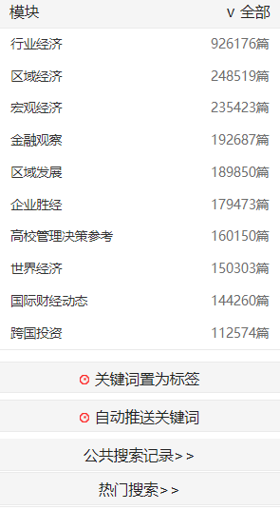

高级检索

Slide 20
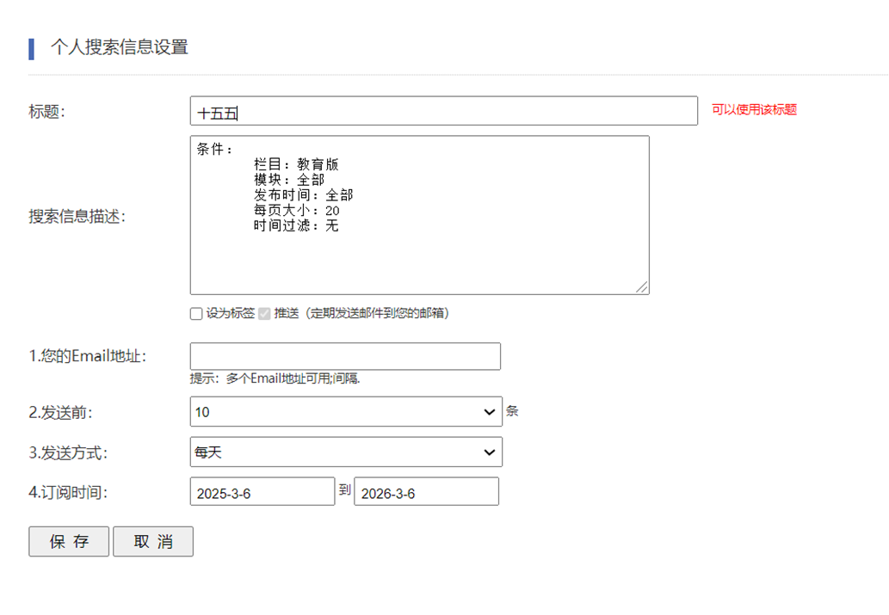
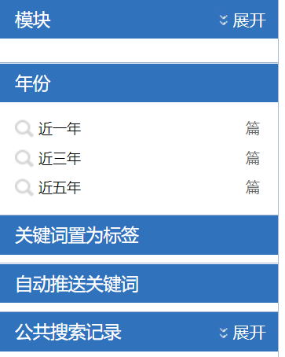
设置推送
填写接收邮箱地址和发送频率等信息，保存之后会定期收到检索结果。

Slide 21

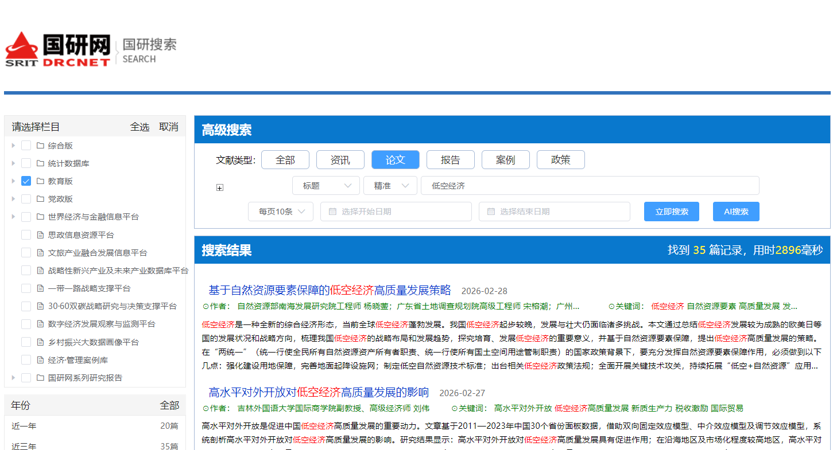
研究设计与规划——高级检索
“有样学样”：模仿是很好的学习方法。
资讯：源于报纸、财经网站的动态信息论文：主流期刊、会议论坛等发表的学术论文，集中于理论研究
报告：国研中心专家的报告、其他研究机构的报告
案例：政府、企业实体的实践案例
政策：相关的政策发布
在研究设计与规划阶段
主要使用论文检索

Slide 22
3、新版统计数据库介绍

Slide 23
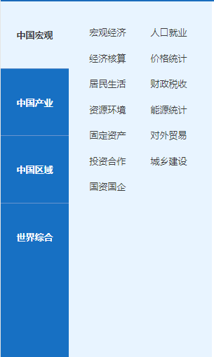
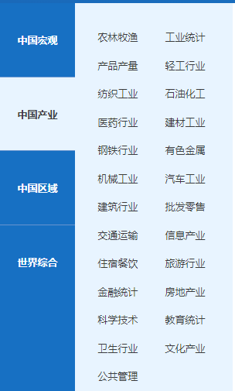
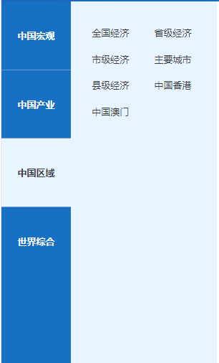
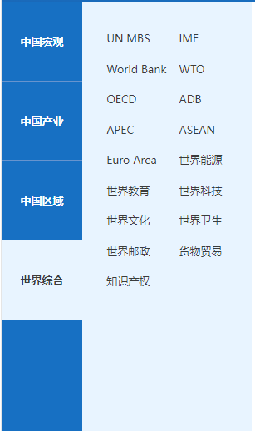
国研网统计数据查询分析平台四大核心数据库
包括62个数据库，320+个子库，涉及50+领域，280+指标类别
除提供基础信息数据查询服务外，还依托先进的大数据架构技术，提供统一而规范的数据输出能力。
中国宏观
40+种（信源数）
中国产业
63+种（信源数）
中国区域
6+种（信源数）
世界综合
14+种（信源数）

Slide 24
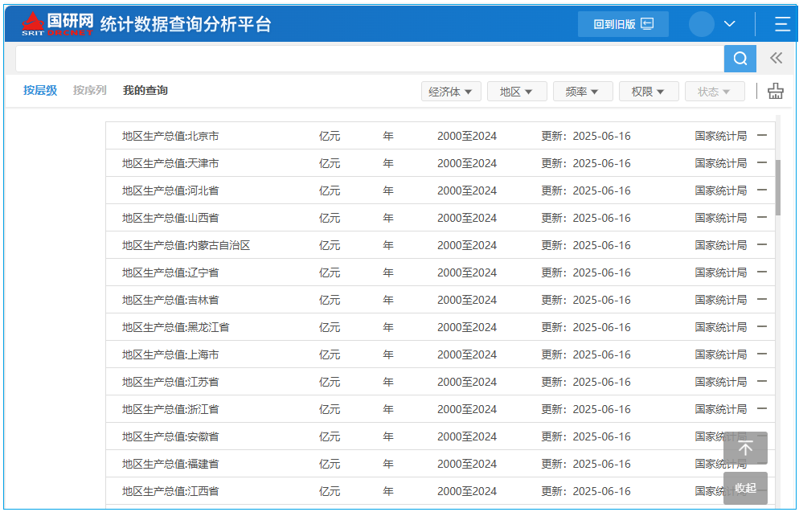
产品特点
01
内容丰富，数据权威
03
数据分析，可视化展示
数据来源广泛权威，数据内容全面丰富，大数据架构技术驱动，统一而规范的数据输出等优势，能够满足金融机构、政府部门、研究人员、企业、高校等多类客户的需求
平台集数据查询、处理、分析、预测、可视化作图等功能于一体，提供一站式数据解决方案
02
更新及时，查询灵活
月度、季度、年度数据在都在国家规定的解密时间后及时更新；提供筛选与检索相结合的方式，实现对数据的立体查询，并可以EXCEL、CSV格式导出下载

Slide 25
国研网统计数据查询分析平台六大核心功能
下载数据
保存查询
整理数据
绘制图形
通过导出数据功能下载数据，也可导出下载图形
提供数据集保存查询功能，便于后续快速调用
满足多样化数据处理需求
将数据转化为直观图形，便于理解与分析
查询数据
AI分析
快速定位所需数据，支持各专题数据库针对性检索与一站式跨库检索
通过AI辅助进行数据研究分析

Slide 26
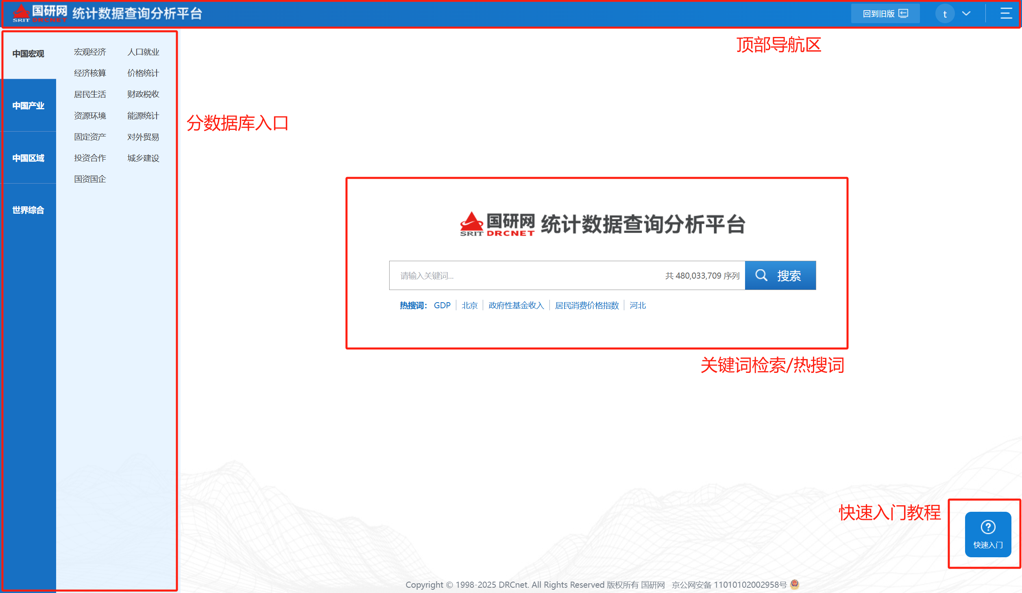
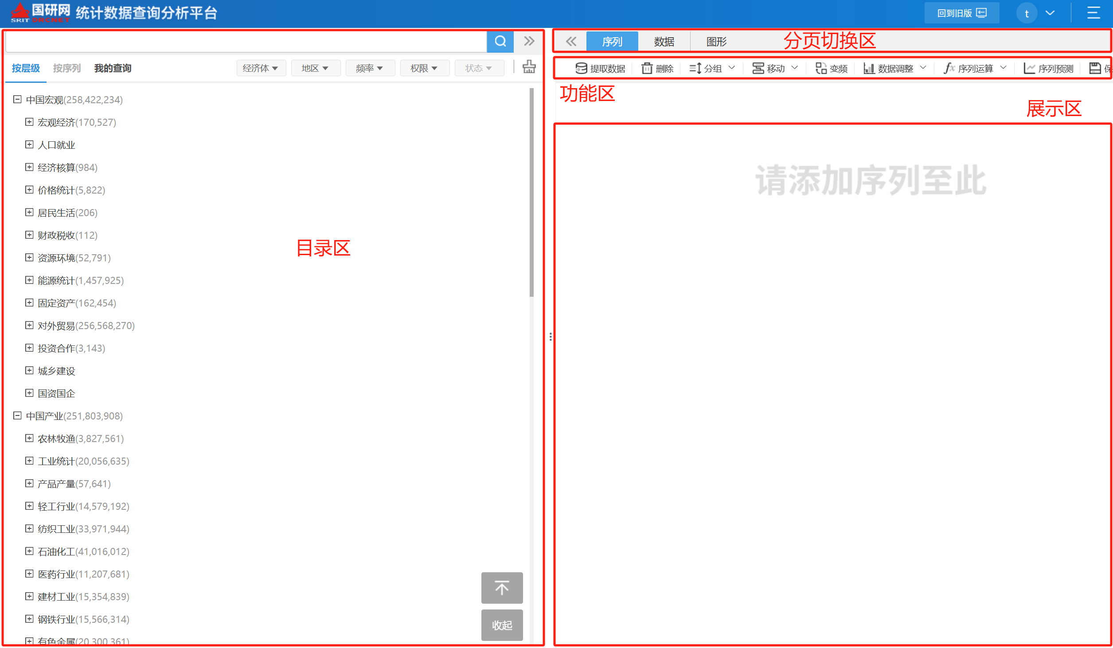
2.1新版页面布局
平台页面布局

Slide 27
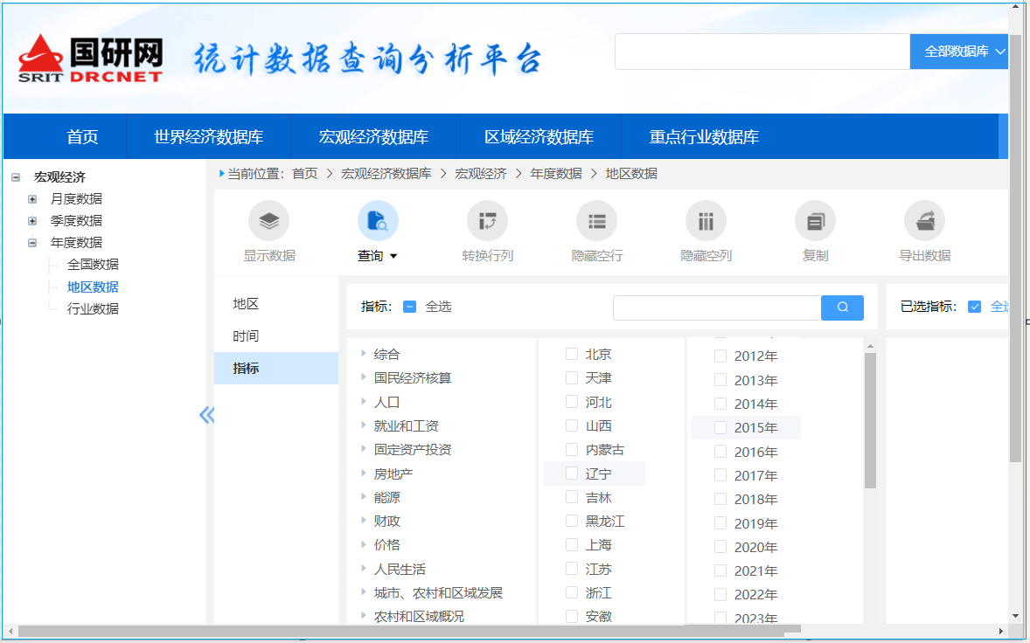
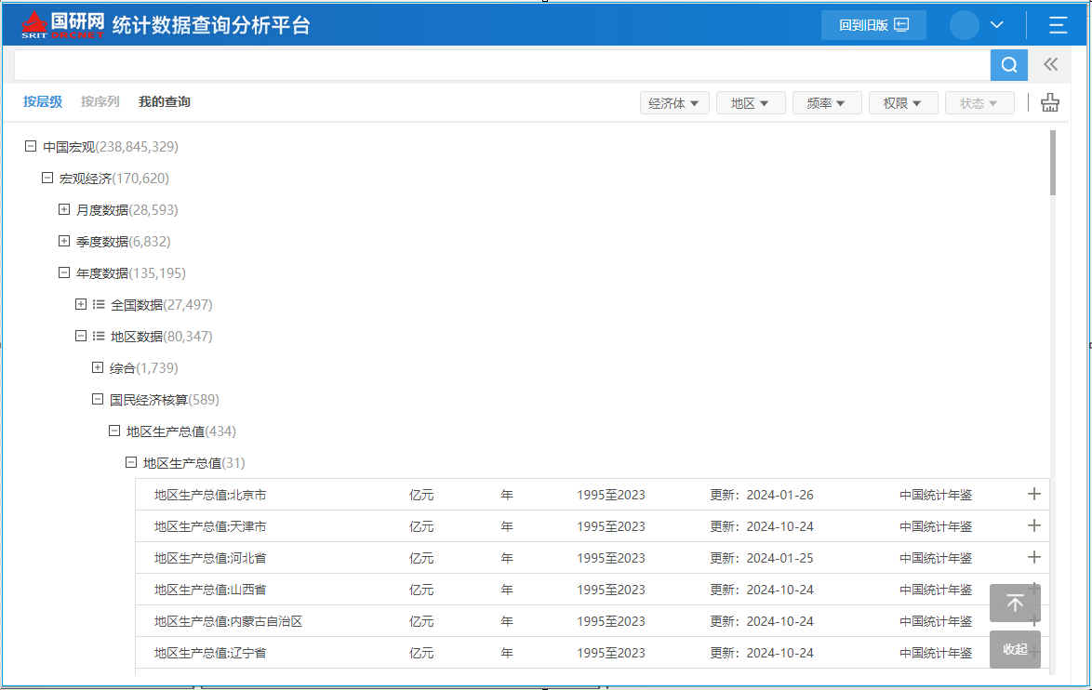
2.2改版升级
一、查询方法改变：多维报表式查询系统变为序列式查询系统
旧版查询系统是多维报表式查询系统，每个数据库维度个数不同，数据无法跨库使用。
新版查询系统是序列式查询系统，将所有数据库结构进行统一，实现数据融合，数据可以跨库查询、跨库检索、跨库筛选、跨库比较分析。
序列式的数据组织形式便于后续对数据进行处理、分析、预测与可视化，新版查询系统在数据处理、预测等功能上进行了较大的升级。
旧版
新版

Slide 28
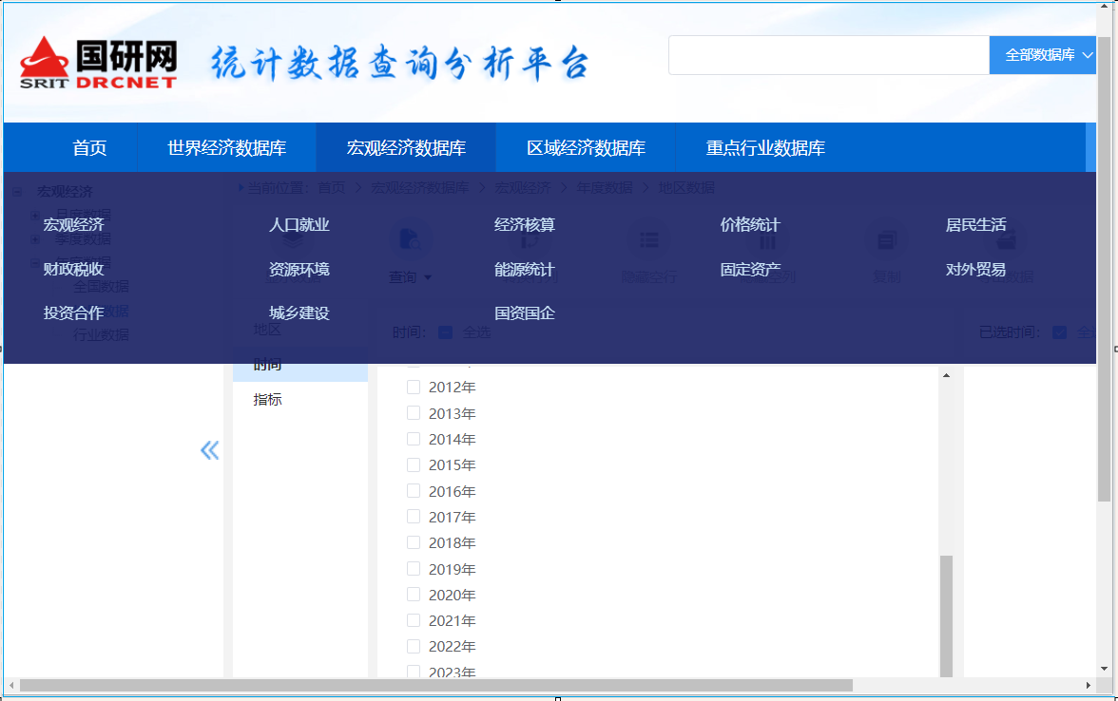
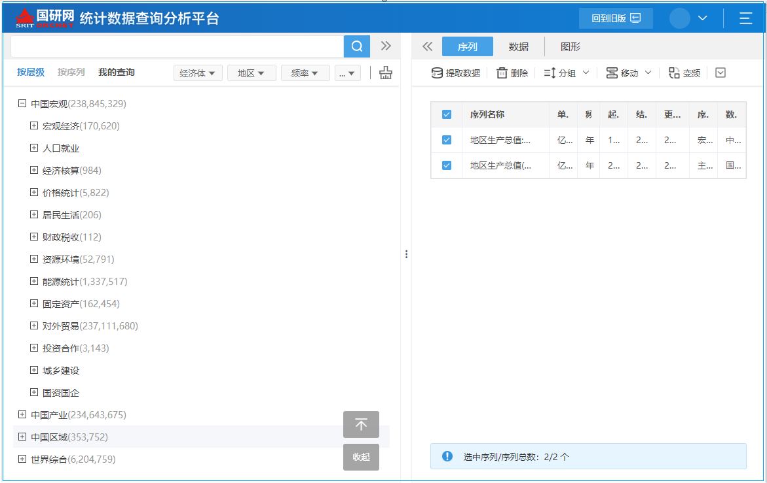
2.3改版升级
二、数据结构统一：序列式查询系统各数据库数据结构统一，实现数据融合，解决了多维报表式查询系统实现跨库查询比较困难的问题
1.多源异构数据统一查询与筛选；2.多源异构数据统一检索与筛选；3.多源异构数据统一数据分析与预测；4.多源异构数据统一可视化；
5.减少了多维报表式查询系统由于笛卡尔积组合而产生空数据的弊端；6.降维设计，大大减少了用户的操作步骤
旧版
新版

Slide 29
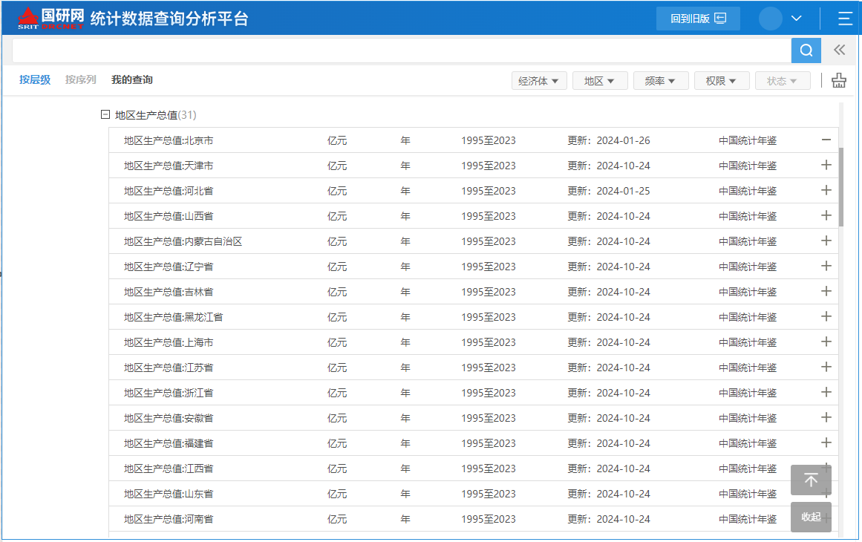
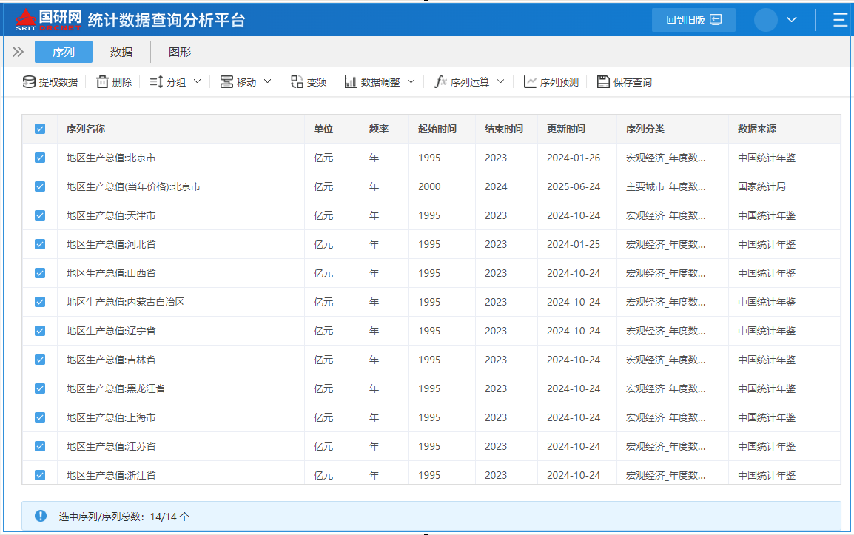
2.4改版升级
三、元数据信息丰富：序列名称、单位、频率、起始时间、更新时间、数据来源、指标注释等
1.使数据更易于理解；2.促进不同系统间数据交换等
四、底层数据模型建立：
1.标准维度表的构建：时间、地区、行业、国家等；2.构建维度映射表，各库维度的规范、统一；3.指标的规范；4.序列的规范；5.停更序列的标识；6.元数据信息完善。
新版
新版

Slide 30
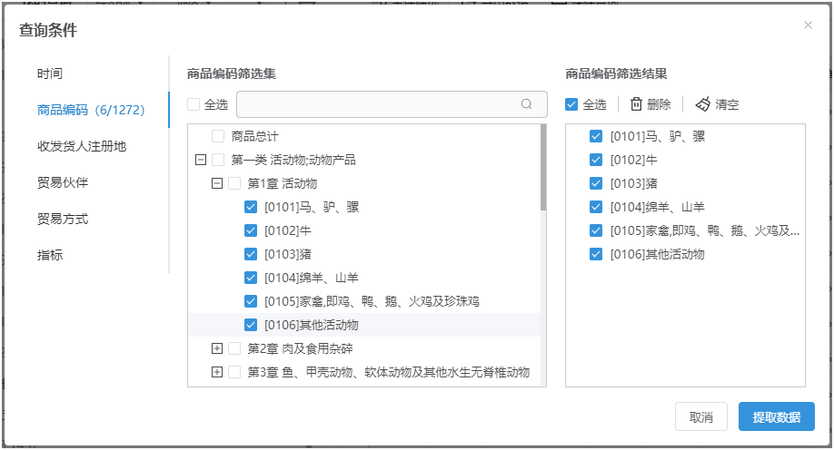
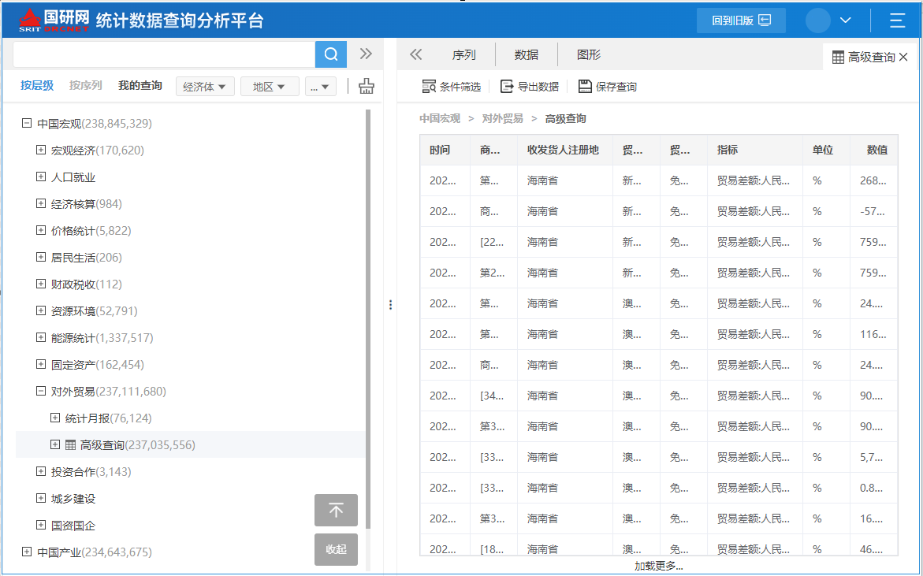
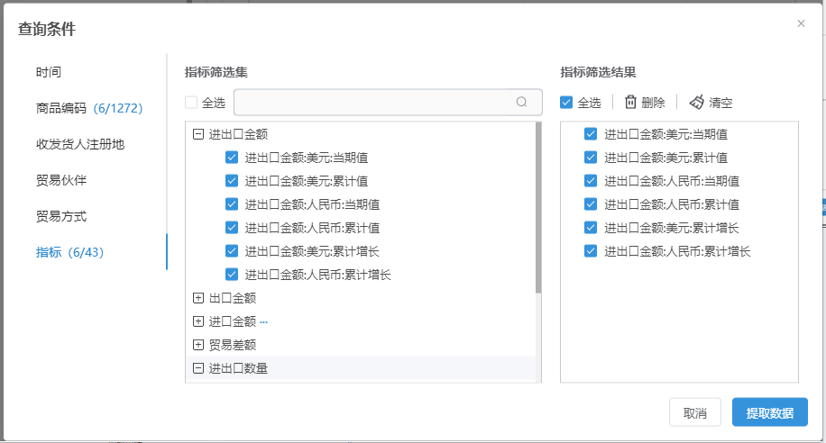
2.5改版升级
五、新增宽表类数据查询方式：
设计更适合贸易类统计数据展现方式的新查询系统，并提供大数据量导出功能
专有图标，展示数据类型。可宽表，可序列
宽表专属功能区：条件筛选、导出数据、保存查询等

Slide 31
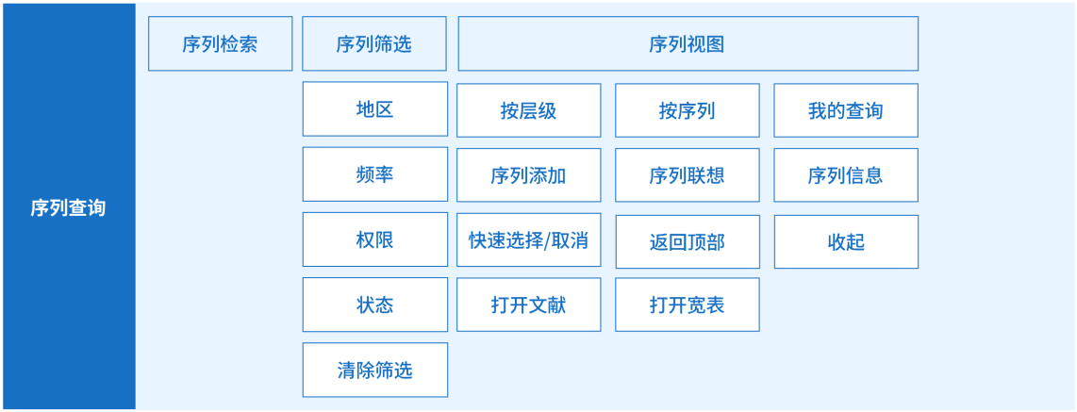
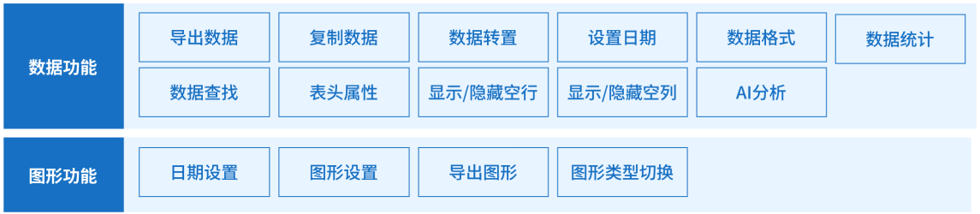
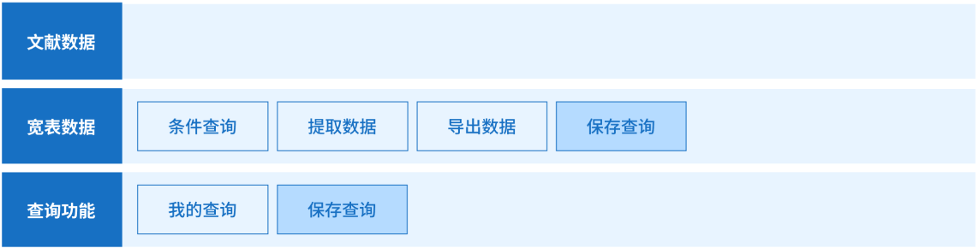
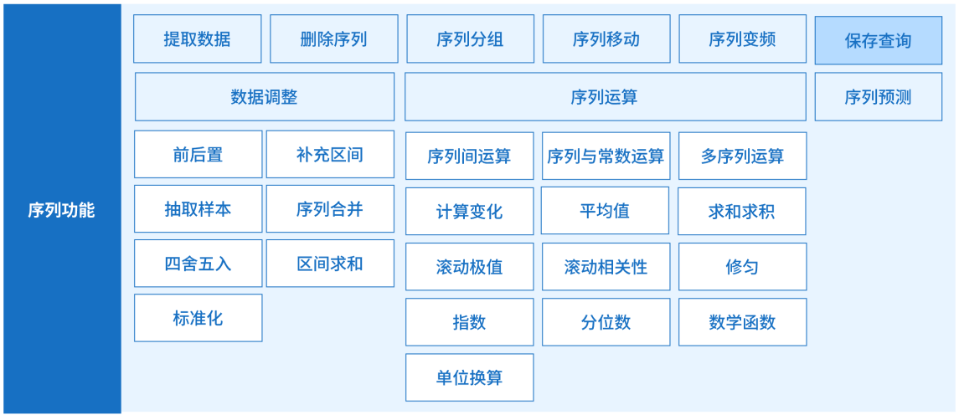
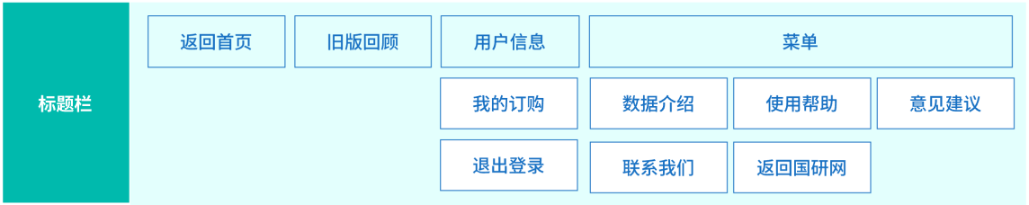
2.6改版升级
六、对于核心指标，提升更新时效：新增国家统计局网站数据新闻中的数据内容，提升了核心指标的更新时效性。
七、强大的数据分析处理与预测功能：新版查询系统中增加大量与数据处理、分析与预测相关功能
实现了数据查询、数据处理、数据分析、数据可视化一站式数据解决方案，真正实现了数据查询分析平台的价值

Slide 32
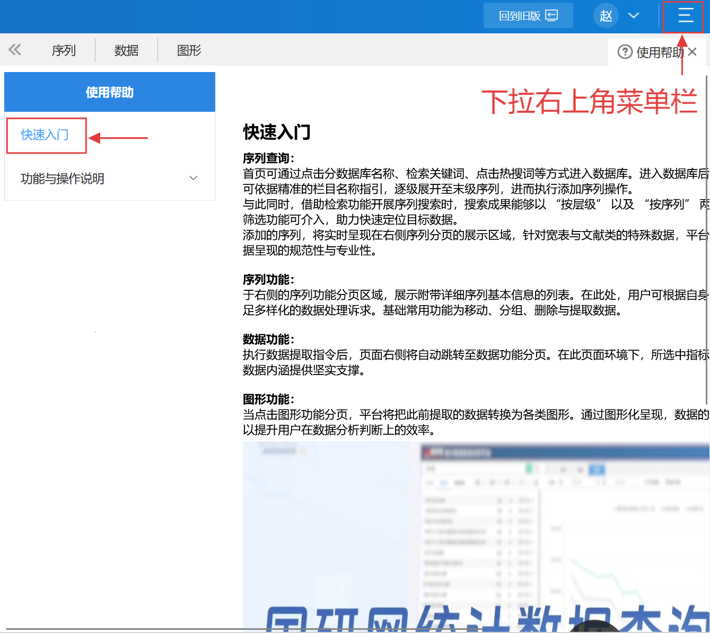
快速入门：简要介绍了国研网统计数据查询分析平台的一些基础功能，并在下方配有视频解说。
使用帮助——快速入门

Slide 33
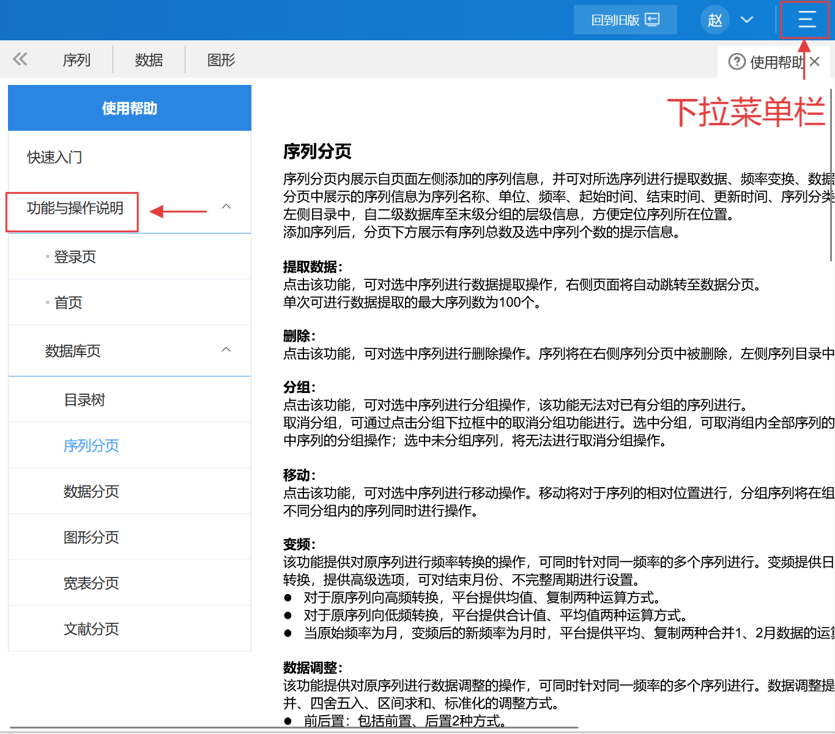
功能与操作说明：详细介绍了国研网统计数据查询分析平台各个页面及分页的各项具体功能，为用户提供详尽的操作指引。
使用帮助——功能与操作说明

Slide 34
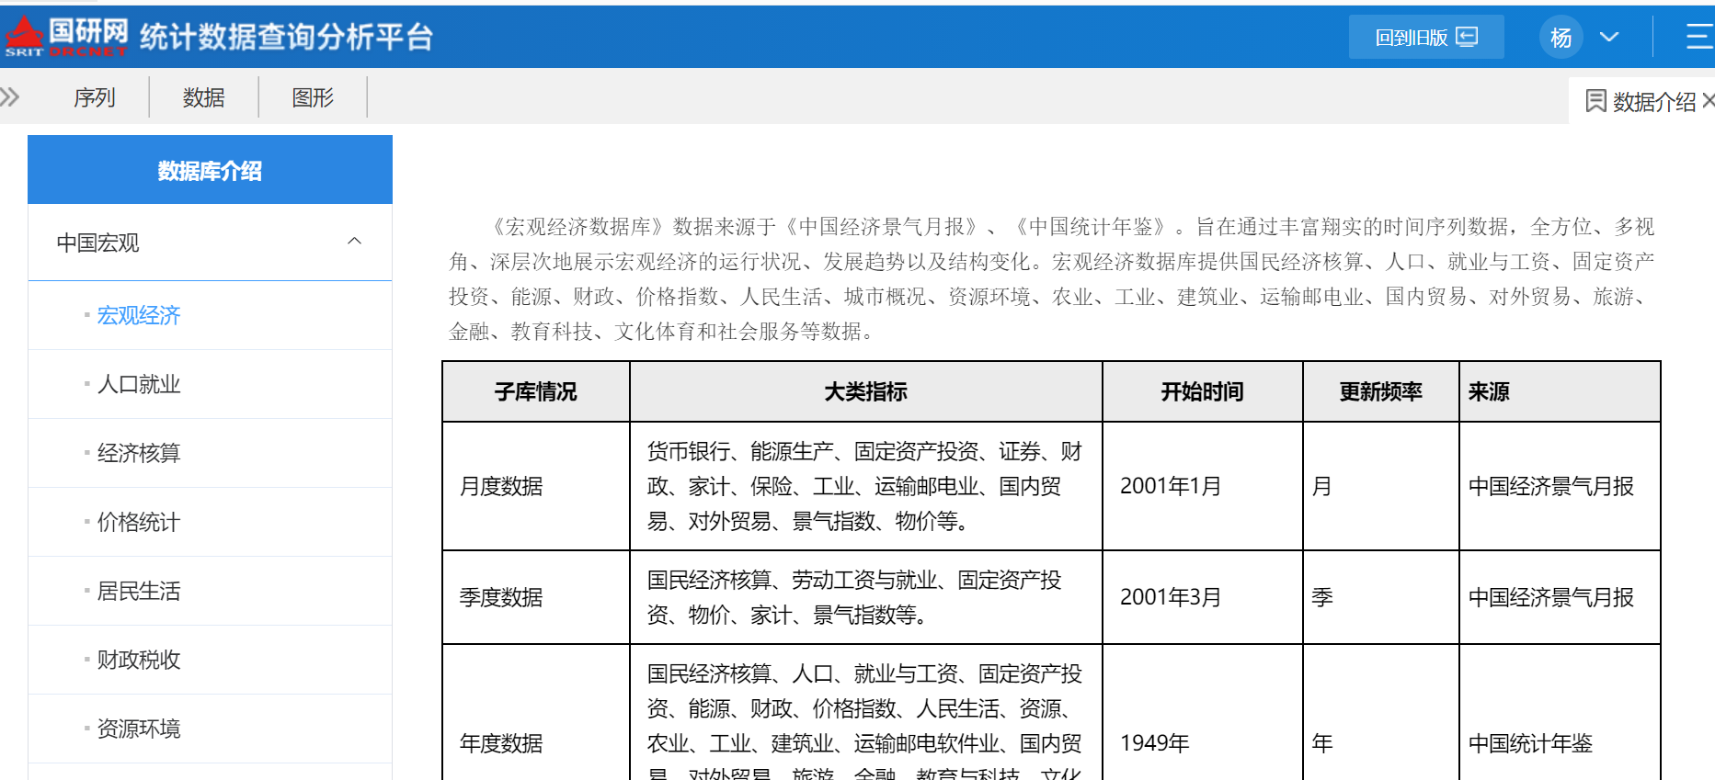
数据库介绍：详细介绍了国研网统计数据查询分析平台的数据来源、指标、数据开始时间等
数据介绍

Slide 35
4、如何利用国研网AI研学助手应用于学术研究

Slide 36

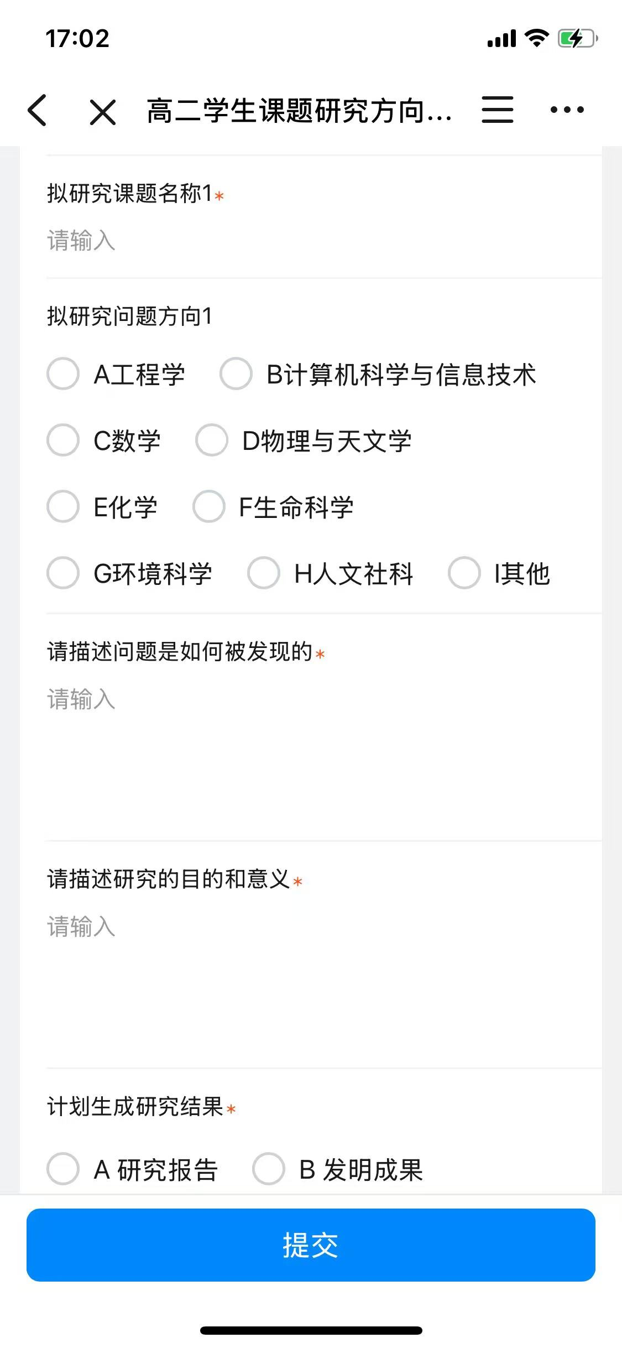


数据收集与处理过程
实验数据：通过实验仪器设备，收集相关仪表的读数
调查问卷：设计和发放合适的调查问卷，再进行回收整理
公共数据库：通过搜索可靠的公共数据，获取与研究问题相关的数据

Slide 37

利用国研网统计数据查询分析平台撰写研究报告
——以《房地产行业运行分析月度报告》为例
步骤：
1 查询整理数据
2 下载保存数据
3 搭建研究框架
4 绘制图形
5 使用AI分析功能辅助研究
利用国研网统计数据查询分析平台撰写研究报告
——以《房地产行业运行分析月度报告》为例

Slide 38
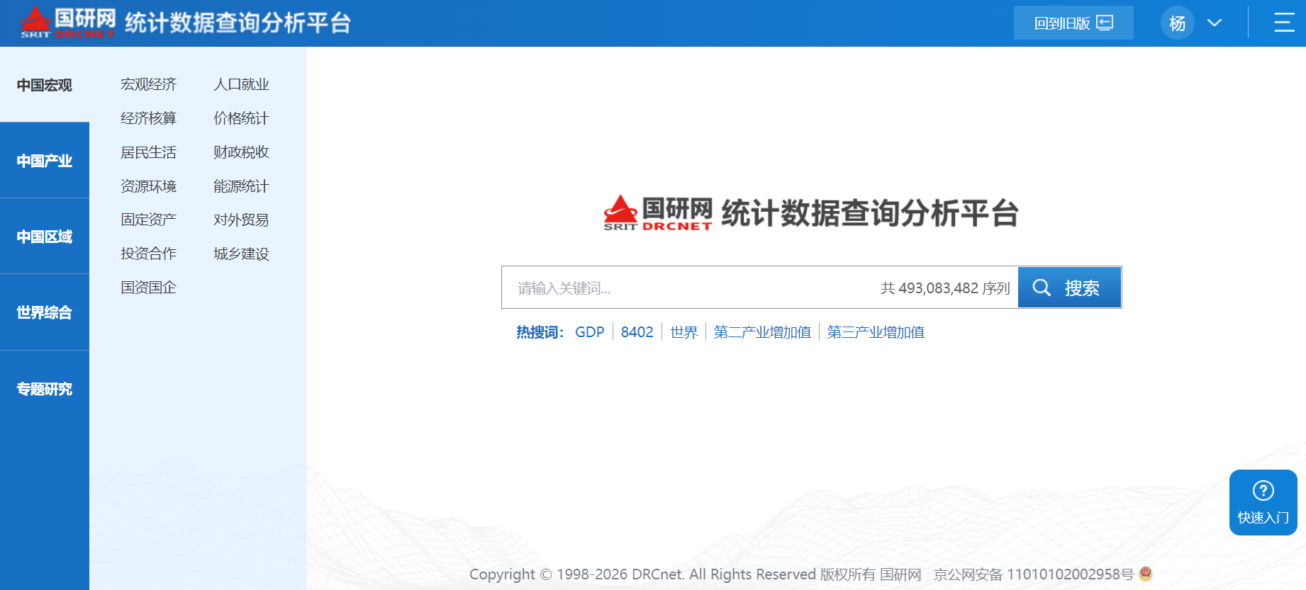
国研网统计数据查询分析平台首页

Slide 39


查询数据——按层级查询数据

Slide 40



查询数据——输入指标名称查询数据

Slide 41

整理数据
查询检索平台中与房地产业相关的数据，选取所需数据指标后，将其加入序列区域。
序列区域展示了附带详细序列基本信息的列表。在序列区域中，使用者可根据具体研究需求，对列表中的数据进行多样化数据处理工作。
基础常用功能为提取、删除、分组、移动、保存数据。

Slide 42

整理数据
查询检索平台中与房地产业相关的数据，选取所需数据指标后，将其加入序列区域。
序列区域展示了附带详细序列基本信息的列表。在序列区域中，使用者可根据具体研究需求，对列表中的数据进行多样化数据处理工作。
基础常用功能为提取、删除、分组、移动、保存数据。
变频：频率（高频 ⇄低频） 双向转换;
数据调整：前后置、补充区间等、抽取样本等，共7种调整办法;
序列运算：序列间运算、平均值、指数等，共13种运算方法；
序列预测：ARIMA模型深度驱动，支持月/季/年频率预测。

Slide 43

下载数据——提取数据
将数据序列中的所有数据进行筛选、分类、排序后，通过数据导出功能，将数据导出并下载为Xlsx格式文件(或CSV格式文件），供使用者高效、精准提取数据，进而形成研究报告。
除具体指标数据外，使用者还可以获取指标名称、频率、单位、数据来源等关键信息。
步骤：
1 提取数据
2 导出数据

Slide 44


下载数据——导出数据

Slide 45

保存查询
通过保存查询功能，将筛选、分类、排序后的数据保存为数据集合，便于使用者后续登录平台时迅速、完整、准确调取所需数据。
对于长期性跟踪研究报告（如月度、季度、年度报告等），使用者通过保存查询功能：一方面可以真正做到“一劳永逸”，避免每次登陆平台都要重复进行数据查询整理步骤，提高报告撰写工作效率；另一方面便于使用者及时掌握数据更新情况，高效完成报告发布，抢占市场先机。

Slide 46

保存查询
通过保存查询功能，将筛选、分类、排序后的数据保存为数据集合，便于使用者后续登录平台时迅速、完整、准确调取所需数据。
对于长期性跟踪研究报告（如月度、季度、年度报告等），使用者通过保存查询功能：一方面可以真正做到“一劳永逸”，避免每次登陆平台都要重复进行数据查询整理步骤，提高报告撰写工作效率；另一方面便于使用者及时掌握数据更新情况，高效完成报告发布，抢占市场先机。

Slide 47

搭建研究框架
以所获取的数据为基础，搭建《房地产行业运行分析月度报告》研究框架。
按照一定的研究逻辑和思路，根据具体研究需求，确立“房地产开发投资”、“房地产开发实际到位资金”、“房地产土地开发、房屋建筑与销售”、“全国房地产市场价格”四个大章节以及各自的下属章节，完成研究报告框架搭建工作。
通常情况下，报告框架标题设定不要超过三级。

Slide 48

绘制图形
绘制图形
分别选取东、中、西部地区房地产开发投资完成额三项数据指标，通过图形设置功能将其绘制成柱状图。
下载图形
图形绘制完成后，通过导出图形功能将图形下载保存，附用到研究报告中。
Notes:
折线图/柱状图/面积图一键切换

Slide 49

绘制图形——图形设置功能

Slide 50

AI分析
AI分析功能是国研网统计数据查询分析平台的一大特色功能。
借助这一功能，用户能够从数据概览、趋势分析和数据解读三个维度，对所选序列数据进行全面、深入且系统的分析，从而快速提取关键信息，洞察数据背后的趋势和逻辑。
操作步骤：
1 选取分析目标数据
2 设定分析时间范围
3 进行AI分析

Slide 51

AI分析——设定分析时间范围

Slide 52
国研网在论文写作中的主要作用
提升论文质量
增强论说服力
权威文献
统计数据
政策解读
行业分析
丰富研究内容
提高写作效率
文献检索
数据支撑
政策依据
行业趋势
研究素材

Slide 53

2026
THANK YOU

Slide 54

试题（国研网数据库）

